Slide 1
OpenMP Tasky AVS - Architektury výpočetních systémů Cvičení 5, 2023 / 2024
Jirka Jaroš
Vysoké učení technické v Brně, Fakulta informačních technologií
Božetěchova 1/2, 612 66 Brno - Královo Pole
jarosjir@fit.vutbr.cz

Slide 2
Přihlášení na Barboru

Slide 3
Jdeme na to
Připojte se na Barboru
Otevřete si dva terminály (jeden pro tooly, jeden pro kompilaci, atd.)
Kdo chce pracovat na domácím PC a má intel tooly, může.
Vaše PC: Připojte si disk z Barbory a nakopírujte tam obsah 5. cvičení
Natáhněte modul kompilátoru, Advisoru a VTune
ssh barbora
mkdir /tmp/barbora
sshfs barbora: /tmp/barbora
ml Advisor VTune intel

Slide 4
Step 1 – Hledání prvočísel
Paralelizace smyčky pomocí tasků (vyvažování zátěže)
Doplňte pragmy pro generování tasků
Pozor na zápis do sílené proměnné
Zvolte vhodnou granularitu pro tasky
Ověřte správnost výpočtu
https://www.openmp.org/wp-content/uploads/OpenMP-4.5-1115-CPP-web.pdf
Zkompilujte a spusťte kód
Správný výstup
make && make run
---------------------------------------------------
Parallel Sieve of Eratosthenes
Running on: r2i0n1.ib0.smc.salomon.it4i.cz
Number of cores: 24
Number of threads: 24
---------------------------------------------------
- Testing pool: 1000
- Number of repetitions: 1000
- Number of primes found: 169
- Time to compute primes: 0.076 ms
---------------------------------------------------
- Testing pool: 10000
- Number of repetitions: 1000
- Number of primes found: 1230
- Time to compute primes: 0.253 ms
---------------------------------------------------
- Testing pool: 100000
- Number of repetitions: 500
- Number of primes found: 9593
- Time to compute primes: 2.500 ms
---------------------------------------------------
- Testing pool: 10000000
- Number of repetitions: 3
- Number of primes found: 664580
- Time to compute primes: 241.000 ms
---------------------------------------------------
int sieve()
{
// 1. Use OpenMP tasks to distribute the work
// 2. Find a suitable chunk size
// 3. Be careful when updating nPrimes
constexpr int chunkSize = 1;
int nPrimes = 0;
// Test all numbers
for (int number = 1; number <= size; number += chunkSize)
{
nPrimes += getNumberOfPrimes(number, ((number + chunkSize) > size)
? size : number + chunkSize);
}
return nPrimes;
}

Slide 5
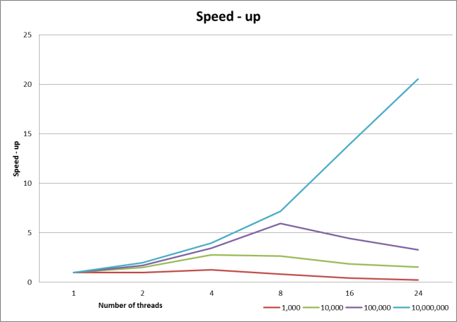
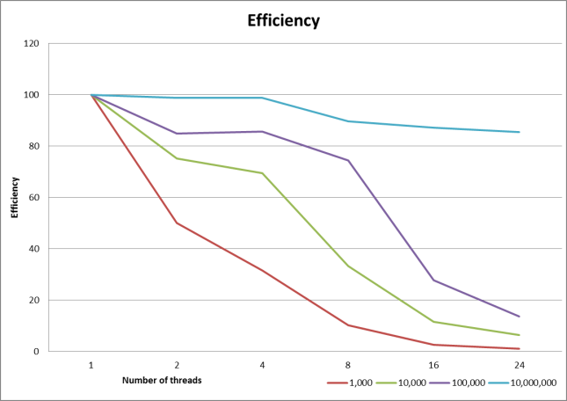
Step 1 – Hledání prvočísel – Škálování a efektivita
Vytvořte tabulky silného škálování
1000 – 10M čísel
1000 – 10M číse
Vytvořte grafy silného škálování pro zrychlení a efektivitu
make bench
sbatch run.sl
P | T | S | E
1
2
4
8
16
24
36

Slide 6
Step 2 – Výpočet Fibonacciho čísla
Paralelizace rekurzivního algoritmu
Doplňte pragmy pro generování tasků ​ ve funkci fibBenchmark
Doplňte pragmy do funkce calculateFibNumber​
Zvolte vhodnou granularitu pro tasky​
​
Zkompilujte a spusťte kód
Správný výstup
make && make run
---------------------------------------------------
Parallel Fibonacci number calculation.............
Running on: r2i0n1.ib0.smc.salomon.it4i.cz
Number of cores: 24
Number of threads: 24
---------------------------------------------------
- Testing pool: 10.
- Number of repetitions: 1000
- Fib number (id 10): 55
- Time to compute primes: 0.062 ms
---------------------------------------------------
- Testing pool: 20.
- Number of repetitions: 100
- Fib number (id 20): 6765
- Time to compute primes: 0.300 ms
---------------------------------------------------
- Testing pool: 30.
- Number of repetitions: 10
- Fib number (id 30): 832040
- Time to compute primes: 11.900 ms
---------------------------------------------------
- Testing pool: 40.
- Number of repetitions: 1
- Fib number (id 40): 102334155
- Time to compute primes: 1367.000 ms
---------------------------------------------------
/// Calculate Fibonacci number for a given number
size_t calculateFibNumber(size_t rank)
{
// 2. Use OpenMP tasks parallelize recursive algorithm // 3. Find sensible seqTreshold
size_t x, y;
constexpr size_t seqTreshold = 16;
if (rank < 2) return rank;
x = calculateFibNumber(rank - 1);
y = calculateFibNumber(rank - 2);
return x + y;
}//------------------------------------------------------------------
/// Fibonacci benchmark
template<size_t rank> size_t fibBenchmark()
{
// 1. Use OpenMP tasks to distribute the work
return calculateFibNumber(rank);
}//-----------------------------------------------------------------

Slide 7
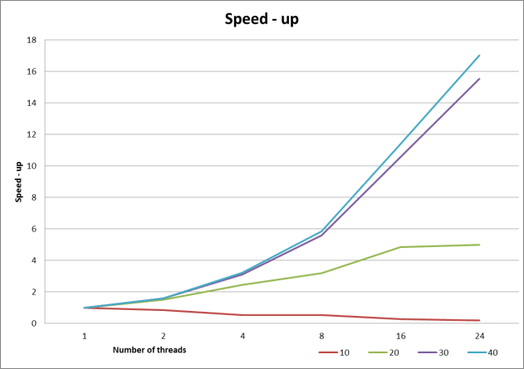
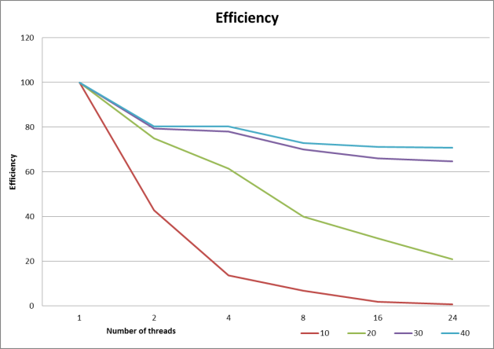
Step 2 – Výpočet Fibonacciho čísla - Škálování
Vytvořte tabulky silného škálování
Fibonacci rank 10, 20, 30, 40
Vytvořte grafy silného škálování pro zrychlení a efektivitu
make bench
sbatch run.sl
P | T | S | E
1
2
4
8
16
24
36

Slide 8
Step 3 – Paralelní vyhledávání v seřazeném poli
Paralelizace rekurzivního algoritmu
Doplňte pragmy pro generování tasků funkce search
Doplňte pragmy do funkce binarySearch
Využijte pragmu taskgroup pro vymezení oblasti, kde musí všechny tasky dokončit
Využijte pragmu cancel pro ukončení ostatních tasků, pokud již někdo našel
Pozor na souběhy při zápisech do proměnné pos
Pozor na správnou synchronizaci tasků
Najděte vhodnou granularitu pro tasky
https://www.openmp.org/wp-content/uploads/OpenMP-4.5-1115-CPP-web.pdf
Zkompilujte a spusťte kód
Správný výstup
make && make run
---------------------------------------------------
Parallel Search in sorted array
Running on: sc-gpu1
Number of cores: 12
---------------------------------------------------
- Testing pool: 1000
- Key: 650
- Number of repetitions: 100000
- Position of the key: 650
- Time to find the key: 16.070 us
---------------------------------------------------
- Testing pool: 1000000
- Key: 758231
- Number of repetitions: 100000
- Position of the key: 758231
- Time to find the key: 28.390 us
---------------------------------------------------
- Testing pool: 10000000
- Key: 4212157
- Number of repetitions: 100000
- Position of the key: 4212157
- Time to find the key: 29.860 us
---------------------------------------------------
- Testing pool: 999999999
- Key: 351233241
- Number of repetitions: 10000
- Position of the key: 351233241
- Time to find the key: 40.100 us
---------------------------------------------------

Slide 9
Pokračování příště

